Slide 1

XXI POSIEDZENIE
KOMITETU MONITORUJĄCEGO
REGIONALNY PROGRAM OPERACYJNY
WOJEWÓDZTWA PODLASKIEGO
NA LATA 2014-2020
14.05.2026

Slide 2

ŁUKASZ PROKORYM
Marszałek Województwa Podlaskiego

Slide 3
MACIEJ ŻYWNO
Wicemarszałek Senatu RP

Slide 4
STEFAN KRAJEWSKI
Minister Rolnictwa i Rozwoju Wsi

Slide 5
JERZY LESZCZYŃSKI
Radny Sejmiku Województwa Podlaskiego

Slide 6
ANNA NASZKIEWICZ
Radna Sejmiku Województwa Podlaskiego

Slide 7
PODSUMOWANIE WDRAŻANIA
REGIONALNEGO PROGRAMU OPERACYJNEGO
WOJEWÓDZTWA PODLASKIEGO
NA LATA 2014-2020
Wg. kursu 1 EURO=4,2655 PLN
Dane wg. SL 2014

Slide 8



KOMITET MONITORUJĄCY
Przyjęty Uchwałą nr 35/324/2015 Zarządu Województwa Podlaskiego z dnia 8 kwietnia 2015 r.
Odbyło się 20 posiedzeń, w tym 4 poza siedzibą IZ
(3 w Białymstoku i jedno w Supraślu)
Przyjęto 321 uchwał

Slide 9

UCHWAŁY KOMITETU
282
Kryteria
7
Ewaluacja
9
Działania komunikacyjne
Zmiany programu
7
9
Sprawy organizacyjne KM
Sprawozdania roczne
7

Slide 10
SPRAWOZDANIE
Z REALIZACJI
RPOWP 2014-2020
Zarząd Województwa Podlaskiego
Przyjęte Uchwałą Nr 132/2576/2025 z 4 grudnia 2025 r.
Komitet Monitorujący RPOWP 2014-2020
Zatwierdzone Uchwałą Nr 1/2026 z 15 stycznia 2026 r.
Przekazane do KE poprzez system SFC
3 lutego 2026 r.
Komisja Europejska

Slide 11
REGIONALNY PROGRAM OPERACYJNY WOJEWÓDZTWA PODLASKIEGO NA LATA 2014-2020
Budżet programu
1,4 mld euro, w tym 1,23 mld euro wkład UE (środki unijne)
Wsparcie obejmowało:
działalność B+R
rozwój TIK
tereny inwestycyjne
energetykę opartą na OZE
edukację zgodną z potrzebami rynku pracy
aktywizację bezrobotnych
zapobieganie wykluczeniu społecznemu

Slide 12


ALOKACJA 5,25 MLD ZŁ
  774 konkursy,
  95 naborów pozakonkursowych,
  8 naborów nadzwyczajnych
  8 731 wniosków
  13,31 mld zł wartości ogółem
  8,59 mld zł dofinansowania UE

Slide 13


ALOKACJA 5,25 MLD ZŁ
  5 423 umowy
  7,22 mld zł wartość ogółem,
  5,55 mld zł dofinansowania UE,
  105,69% alokacji UE.
  22 520 zatwierdzonych wniosków o płatność
  7,05 mld zł wartość ogółem,
  5,41 mld zł dofinansowania UE,
  103,16% alokacji UE.

Slide 14

BENEFICJENCI
Do kogo trafiły środki?
55%
JST
26%
Przedsiębiorcy
5%
Szpitale
5%
Administracja rządowa
Stowarzyszenia
i fundacje
4%
3%
Szkoły
1%
Pozostale

Slide 15

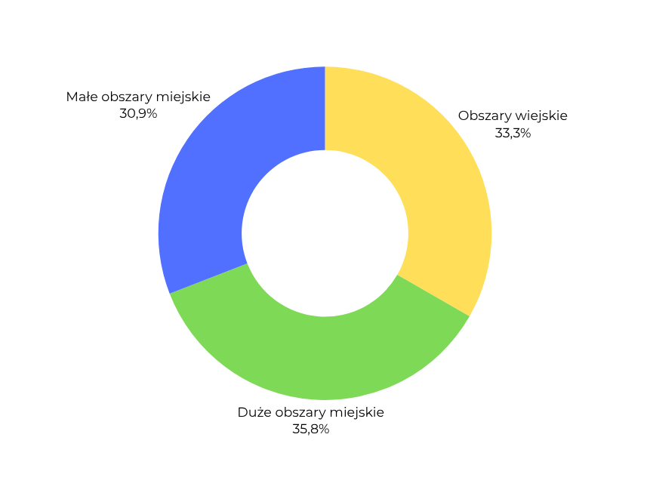
PODZIAŁ PROJEKTÓW ZE WZGLĘDU NA OBSZAR REALIZACJI

Slide 16







PROGRAM W LICZBACH
3 670
miejsc pracy,
w ramach nowych działalności gospodarczych
3 336
przedsiębiorstw otrzymało wsparcie
3 491 dofinansowanych miejsc
w przedszkolach
422
budynki zmodernizowane energetycznie
255,2
TJ/rok zaoszczędzonej energii cieplnej
13 819
instalacji wytwarzających energię elektryczną
z OZE

Slide 17






PROGRAM W LICZBACH
95 365
uczniów rozwinęło swoje kompetencje
10 332
uczniów uczestniczyło w stażach i praktykach
15 025
osób
z niepełnosprawnością otrzymało wsparcie
629
dofinansowanych zabytków
34 783
osoby bezrobotne otrzymały pomoc
17 223
osoby zagrożone wykluczeniem uzyskały wsparcie

Slide 18
OŚ PRIORYTETOWA I: WZMOCNIENIE POTENCJAŁU
I KONKURENCYJNOŚCI GOSPODARKI REGIONU
ALOKACJA 1,11 MLD ZŁ
Działanie 1.1
  Wsparcie na rzecz gospodarki opartej na wiedzy
  1.2.1 Wspieranie transferu wiedzy, innowacji, technologii i komercjalizacji wyników B+R oraz rozwój działalności B+R w przedsiębiorstwach
  1.2.2 Bon na usługi badawcze
Działanie 1.2
Działanie 1.3
  Wspieranie inwestycji w przedsiębiorstwach
  1.4.1 Promocja przedsiębiorczości oraz podniesienie atrakcyjności inwestycyjnej województwa
  1.4.2 Podniesienie atrakcyjności inwestycyjnej BOF
Działanie 1.4
Działanie 1.5
  Wspieranie przedsiębiorczości i zatrudnienia w gminach, których rozwój uwarunkowany jest siecią Natura 2000

Slide 19



OŚ PRIORYTETOWA I: WZMOCNIENIE POTENCJAŁU
I KONKURENCYJNOŚCI GOSPODARKI REGIONU
  35 konkursów,
  14 naborów pozakonkursowych,
  3 nabory nadzwyczajne
  3 685 wniosków poprawnych pod względem formalnym
  2,14 mld zł dofinansowania UE
  2 689 umów
  1,05 mld zł dofinansowania UE.
  1,03 mld zł dofinansowania UE w zatwierdzonych wnioskach o płatność,
  102,54% alokacji UE.

Slide 20



OŚ PRIORYTETOWA I: WZMOCNIENIE POTENCJAŁU
I KONKURENCYJNOŚCI GOSPODARKI REGIONU
3 078
wspartych przedsiębiorstw
~ 177 mln euro
inwestycji prywatnych
943,8
zatrudnionych
137
wspartych przedsiębiorstw
w zakresie ekoinnowacji
2 159
wspartych przedsiębiorstw w zw. z pandemią COVID-19
194
wsparte przedsiębiorstwa
w zakresie B+R

Slide 21
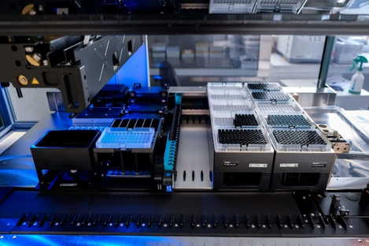
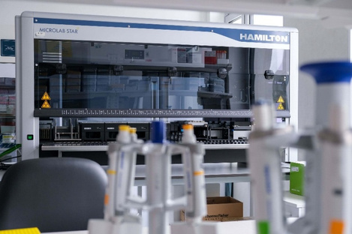
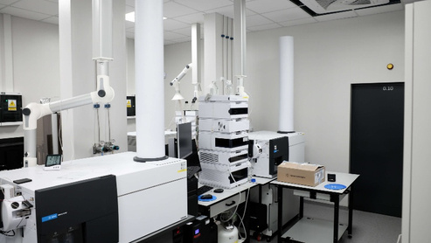
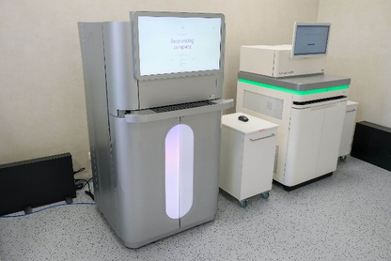
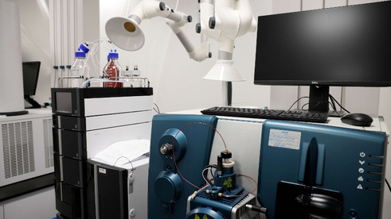
CENTRUM BADAŃ INNOWACYJNYCH W ZAKRESIE PREWENCJI CHORÓB CYWILIZACYJNYCH I MEDYCYNY INDYWIDUALIZOWANEJ (CBI PLUS)
Beneficjent: Uniwersytet Medyczny w Białymstoku
Dofinansowanie UE: 134,33 mln zł

Slide 22
OŚ PRIORYTETOWA II: PRZEDSIĘBIORCZOŚĆ
I AKTYWNOŚĆ ZAWODOWA
ALOKACJA 371,6 MLN ZŁ
  Zwiększanie zdolności zatrudnieniowej osób pozostających bez zatrudnienia oraz osób poszukujących pracy, przy wykorzystaniu aktywnej polityki rynku pracy oraz wspieranie mobilności zasobów pracy
Działanie 2.1
Działanie 2.2
  Działania na rzecz równowagi praca – życie
Działanie 2.3
  Wspieranie powstawania i rozwoju podmiotów gospodarczych
Działanie 2.4
  Adaptacja pracowników, przedsiębiorstw i przedsiębiorców do zmian
Działanie 2.5
  Aktywne i zdrowe starzenie się

Slide 23

OŚ PRIORYTETOWA II: PRZEDSIĘBIORCZOŚĆ
I AKTYWNOŚĆ ZAWODOWA
  27 konkursów,
  9 naborów pozakonkursowych
  606 wniosków poprawnych pod względem formalnym
  654,4 mln zł dofinansowania UE
  258 umów
  401,8 mln zł dofinansowania UE.
  377,7 mln zł dofinansowania UE w zatwierdzonych wnioskach o płatność,
  101,66 % alokacji UE.

Slide 24


OŚ PRIORYTETOWA II: PRZEDSIĘBIORCZOŚĆ
I AKTYWNOŚĆ ZAWODOWA
9 334
miejsc pracy ze środków EFS na podjęcie działalności gospodarczej
17 539
uczestników otrzymało wsparcie
w walce z pandemią COVID-19
1 288
przedsiębiorstw objętych usługami rozwojowymi
w programie
15 067
osób bezrobotnych
(w tym długotrwale), objętych wsparciem
w programie
1 861
utworzonych miejsc opieki nad dziećmi
w wieku do lat 3
46 249
osób objętych programem zdrowotnym

Slide 25
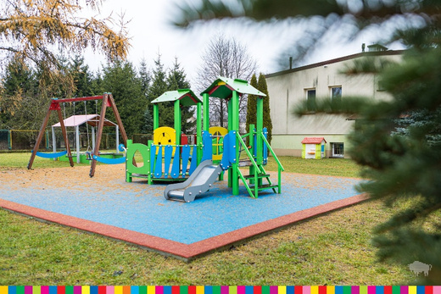
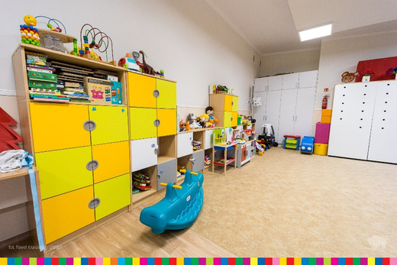
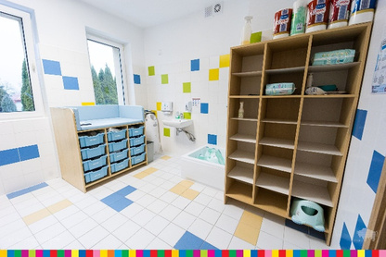
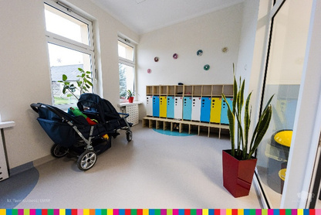
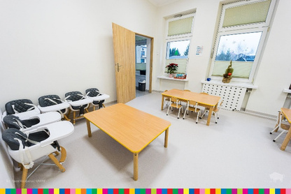
UTWORZENIE ŻŁOBKA NA TERENIE GMINY TYKOCIN
Beneficjent: Gmina Tykocin
Dofinansowanie UE: 759 tys. zł

Slide 26
OŚ PRIORYTETOWA III: KOMPETENCJE
I KWALIFIKACJE
ALOKACJA 529,6 MLN ZŁ
  3.1.1 Zapewnienie równego dostępu do wysokiej jakości edukacji przedszkolnej
  3.1.2 Wzmocnienie atrakcyjności i podniesienie jakości oferty edukacyjnej w zakresie kształcenia ogólnego, ukierunkowanej na rozwój kompetencji kluczowych
  3.1.3 Zapewnienie równego dostępu do wysokiej jakości edukacji przedszkolnej w ramach BOF
Działanie 3.1
  3.2.1 Rozwój kompetencji językowych i TIK oraz wsparcie wybranych form kształcenia ustawicznego zgodnie z potrzebami regionalnej gospodarki
  3.2.2 Pozaszkolne formy kształcenia dorosłych
Działanie 3.2
  3.3.1 Kształcenie zawodowe młodzieży na rzecz konkurencyjności podlaskiej gospodarki
  3.3.2 Stworzenie Centrum Kompetencji BOF
Działanie 3.3

Slide 27
OŚ PRIORYTETOWA III: KOMPETENCJE
I KWALIFIKACJE
  33 konkursy,
  2 nabory pozakonkursowe
  1 195 wniosków poprawnych pod względem formalnym
  989,7 mln zł dofinansowania UE
  530 umów
  576,6 mln zł dofinansowania UE.
  559,4 mln zł dofinansowania UE w zatwierdzonych wnioskach o płatność,
  105,62 % alokacji UE.

Slide 28



OŚ PRIORYTETOWA III: KOMPETENCJE
I KWALIFIKACJE
10 332
uczniów uczestniczących
w stażach i praktykach u pracodawcy
7 796
nauczycieli uzyskało kwalifikacje lub nabyło kompetencje
90 110
uczniów nabyło kompetencje lub uzyskało kwalifikacje
3 386
dofinansowanych miejsc wychowania przedszkolnego
6 146
osób uzyskało kwalifikacje w ramach pozaszkolnych form kształcenia
406
szkół/placówek korzysta z doposażenia do prowadzenia zajęć edukacyjnych

Slide 29
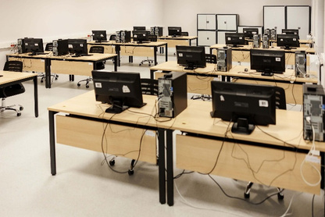
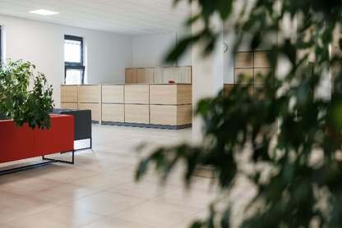
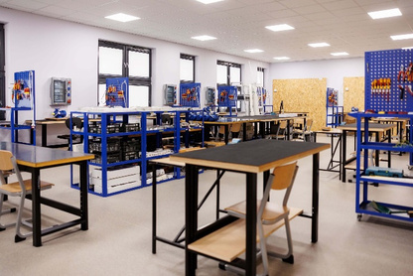
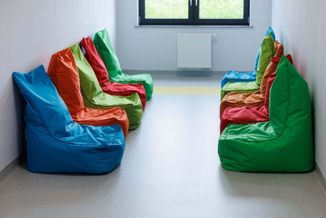
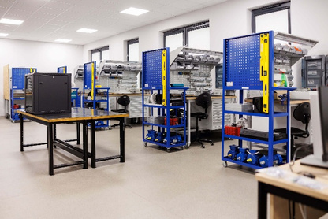

ZSE W BIAŁYMSTOKU – NOWY WYMIAR EDUKACJI
Beneficjent: Miasto Białystok
Dofinansowanie UE: 15,37 mln zł

Slide 30
OŚ PRIORYTETOWA IV: POPRAWA DOSTĘPNOŚCI TRANSPORTOWEJ
ALOKACJA 960,5 MLN ZŁ
Działanie 4.1
  4.1.1 Mobilność regionalna
  4.1.2 Dostępność terenów inwestycyjnych w BOF
Działanie 4.2
  Infrastruktura kolejowa

Slide 31
OŚ PRIORYTETOWA IV: POPRAWA DOSTĘPNOŚCI TRANSPORTOWEJ
  3 konkursy,
  14 naborów pozakonkursowych
  23 wnioski poprawne pod względem formalnym
  779,5 mln zł dofinansowania UE
  20 umów
  1 mld zł dofinansowania UE.
  992 mln zł dofinansowania UE w zatwierdzonych wnioskach o płatność,
  103,28 % alokacji UE.

Slide 32



OŚ PRIORYTETOWA IV: POPRAWA DOSTĘPNOŚCI TRANSPORTOWEJ
7,53 km
nowych dróg
96,02 km
przebudowanych lub zmodernizowanych dróg
48,5 km
przebudowanych lub zmodernizowanych linii kolejowych

Slide 33
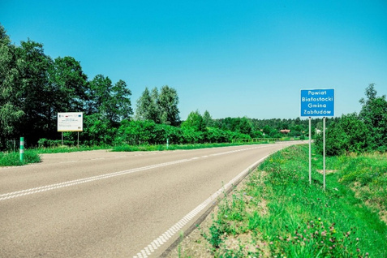
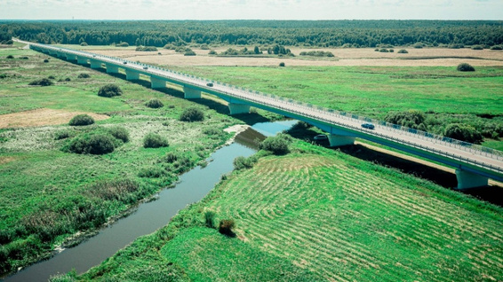


ZABŁUDÓW - NOWOSADY - PRZEBUDOWA DROGI WOJEWÓDZKIEJ NR 685
Beneficjent: Województwo Podlaskie
Dofinansowanie UE: 223,3 mln zł

Slide 34
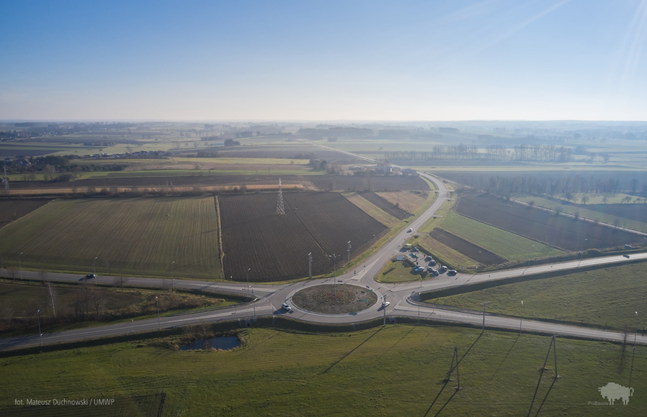
DĄBROWA BIAŁOSTOCKA - SOKÓŁKA - PRZEBUDOWA DROGI WOJEWÓDZKIEJ NR 673
Beneficjent: Województwo Podlaskie
Dofinansowanie UE: 188,6 mln zł

Slide 35
OŚ PRIORYTETOWA V: GOSPODARKA NISKOEMISYJNA
ALOKACJA 854,8 MLN ZŁ
Działanie 5.1
  Energetyka oparta na odnawialnych źródłach energii
Działanie 5.2
  Efektywność energetyczna w przedsiębiorstwach
  5.3.1 Efektywność energetyczna w budynkach publicznych w tym budownictwo komunalne
  5.3.2 Efektywność energetyczna w sektorze mieszkaniowym
Działanie 4.1
Działanie 4.2
  5.4.1 Strategie niskoemisyjne z wyłączeniem BOF
  5.4.2 Strategie niskoemisyjne BOF

Slide 36
OŚ PRIORYTETOWA V: GOSPODARKA NISKOEMISYJNA
  20 konkursów,
  21 naborów pozakonkursowych
  1 104 wnioski poprawne pod względem formalnym
  1,49 mld zł dofinansowania UE
  654 umowy
  886,8 mln zł dofinansowania UE.
  874,1 mln zł dofinansowania UE w zatwierdzonych wnioskach o płatność,
  102,27 % alokacji UE.

Slide 37



OŚ PRIORYTETOWA V: GOSPODARKA NISKOEMISYJNA
341
wspartych przedsiębiorstw
53,29 km
infrastruktury rowerowej
1 865
wybudowanych jednostek
wytwarzania energii
421
budynków zmodernizowanych energetycznie
223 683
(tony równoważnika CO2) roczny spadek emisji gazów cieplarnianych
25 520
miejsc postojowych w wybudowanych obiektach “parkuj
i jedź”

Slide 38
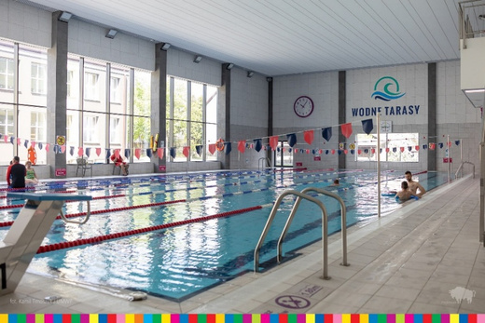
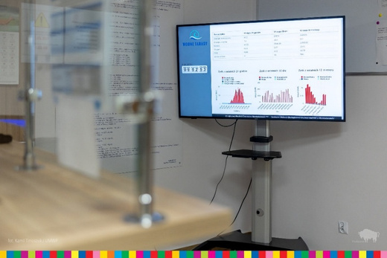
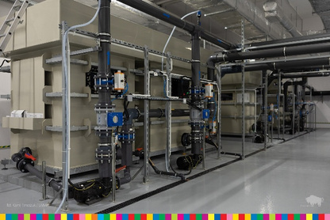
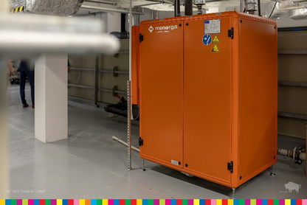
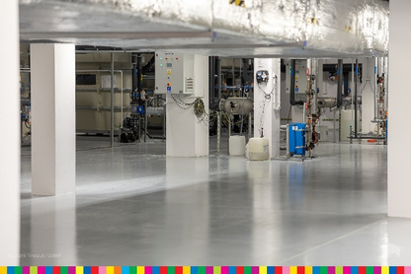
BUDOWA MIĘDZYNARODOWEGO CENTRUM EDUKACJI EKOLOGICZNEJ WSCHÓD-ZACHÓD W SIEMIATYCZACH
Beneficjent: Miasto Siemiatycze
Dofinansowanie UE: 15,38 mln zł

Slide 39
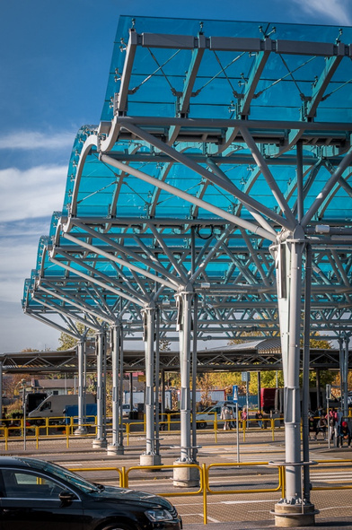
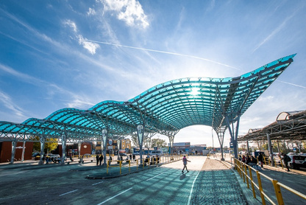
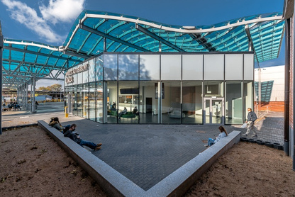
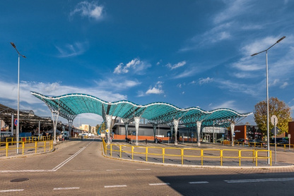
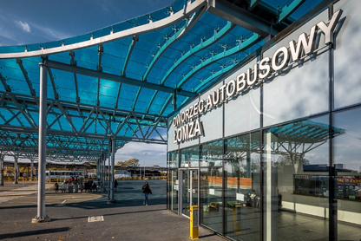
ZRÓWNOWAŻONA MOBILNOŚĆ MIEJSKA W ŁOMŻY
Beneficjent: Miasto Łomża
Dofinansowanie UE: 27,94 mln zł

Slide 40
OŚ PRIORYTETOWA VI: OCHRONA ŚRODOWISKA
I RACJONALNE GOSPODAROWANIE JEGO ZASOBAMI
ALOKACJA 137,3 MLN ZŁ
Działanie 6.1
  Efektywny system gospodarowania odpadami
Działanie 6.2
  Ochrona wody i gleb
Działanie 6.3
  Ochrona zasobów bio- i georóżnorodności oraz krajobrazu

Slide 41
OŚ PRIORYTETOWA VI: OCHRONA ŚRODOWISKA
I RACJONALNE GOSPODAROWANIE JEGO ZASOBAMI
  13 konkursów,
  2 nabory pozakonkursowe
  58 wniosków poprawnych pod względem formalnym
  348,2 mln zł dofinansowania UE
  55 umów
  146 mln zł dofinansowania UE.
  143,1 mln zł dofinansowania UE w zatwierdzonych wnioskach o płatność,
  104,25 % alokacji UE.

Slide 42





OŚ PRIORYTETOWA VI: OCHRONA ŚRODOWISKA
I RACJONALNE GOSPODAROWANIE JEGO ZASOBAMI
2 910,45 ton
wycofanych
i unieszkodliwionych wyrobów zawierających azbest
8
PSZOK i/lub zakładów zagospodarowania odpadów
34 948
osób objętych selektywnym zbieraniem odpadów
55,16 km
kanalizacji sanitarnej
73,67 km
szlaków
turystycznych

Slide 43
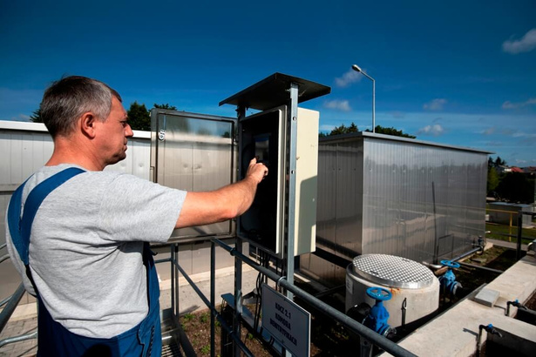
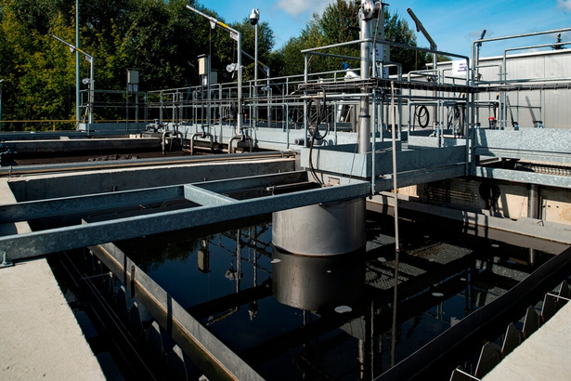
MODERNIZACJA I ROZBUDOWA OCZYSZCZALNI ŚCIEKÓW W RAJGRODZIE ORAZ BUDOWA ROZDZIELCZEJ SIECI WODOCIĄGOWEJ W RAJGRODZIE
Beneficjent: Gmina Rajgród
Dofinansowanie UE: 3,53 mln zł

Slide 44
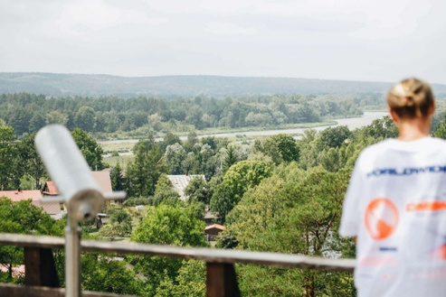
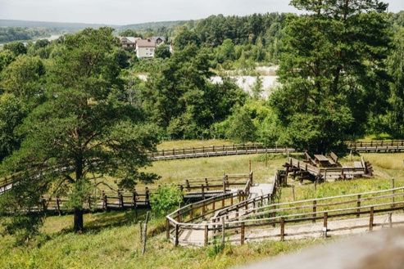
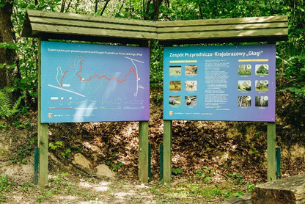

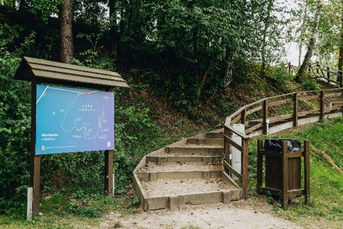
OCHRONA I PROMOCJA BIORÓŻNORODNOŚCI SIEDLISK KSEROTERMICZNYCH W GMINIE MIELNIK
Beneficjent: Gmina Mielnik
Dofinansowanie UE: 1,66 mln zł

Slide 45
OŚ PRIORYTETOWA VII: POPRAWA SPÓJNOŚCI SPOŁECZNEJ
ALOKACJA 250,1 MLN ZŁ
Działanie 7.1
  Rozwój działań aktywnej integracji
  7.2.1 Rozwój usług społecznych i zdrowotnych na rzecz osób zagrożonych wykluczeniem społecznym
  7.2.2 Rozwój usług społecznych w ramach BOF
Działanie 7.2
Działanie 7.3
  Wzmocnienie roli ekonomii społecznej w rozwoju społeczno-gospodarczym województwa podlaskiego

Slide 46
OŚ PRIORYTETOWA VII: POPRAWA SPÓJNOŚCI SPOŁECZNEJ
  36 konkursów,
  6 naborów pozakonkursowych,
  1 nabór nadzwyczajny
  470 wniosków poprawnych pod względem formalnym,
  543,2 mln zł dofinansowania UE
  230 umów,
  264,2 mln zł dofinansowania UE.
  251,9 mln zł dofinansowania UE w zatwierdzonych wnioskach o płatność,
  100,73 % alokacji UE.

Slide 47




OŚ PRIORYTETOWA VII: POPRAWA SPÓJNOŚCI SPOŁECZNEJ
6 482
osoby zagrożone ubóstwem lub wykluczeniem społecznym objęte usługami społecznymi
677
miejsc pracy utworzonych w przedsiębiorstwach społecznych
14 116
osób zagrożonych ubóstwem lub wykluczeniem społecznych objętych wsparciem
168
osób, którym udzielono ochrony czasowej
w związku
z wojną w Ukrainie
891
wspartych podmiotów ekonomii społecznej
4 969
osób zagrożonych ubóstwem lub wykluczeniem społecznym objętych usługami zdrowotnymi
40
podmiotów wspartych w zwalczaniu pandemii COVID-19

Slide 48
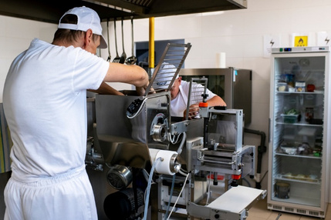

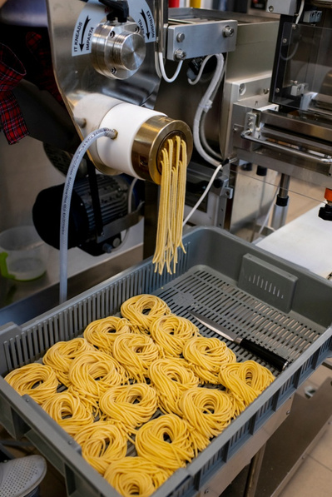
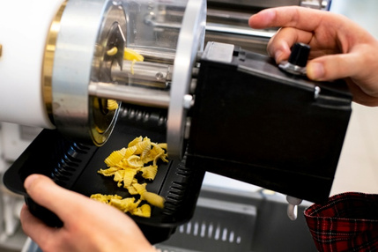
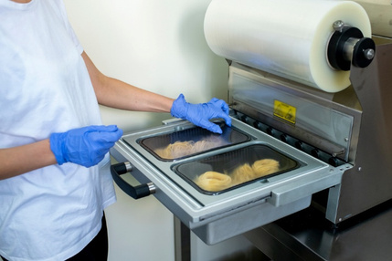
AKTYWIZACJA OD A DO ZAZ
Beneficjent: Towarzystwo Wspierania Inicjatyw Społecznych ALPI
Dofinansowanie UE: 2,35 mln zł

Slide 49
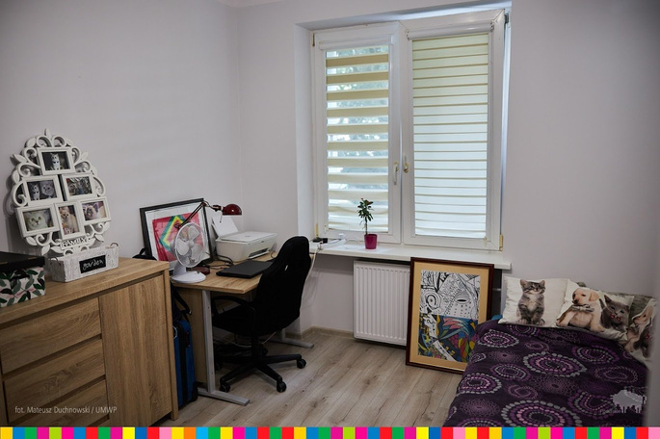
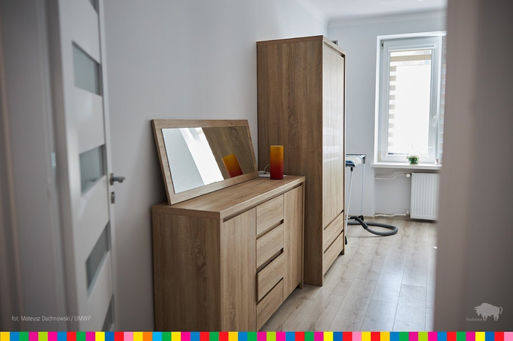
MIESZKALNICTWO WSPOMAGANE
Beneficjent: Stowarzyszenie „My dla Innych”
Dofinansowanie UE: 880 tys. zł

Slide 50
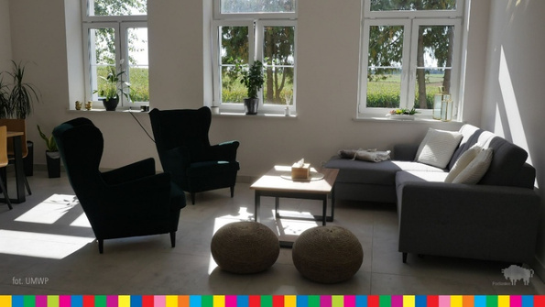
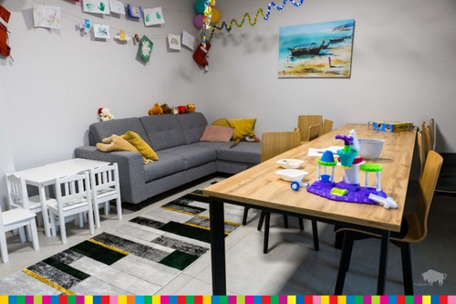
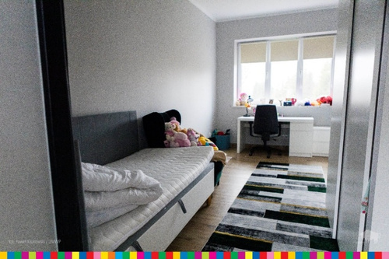
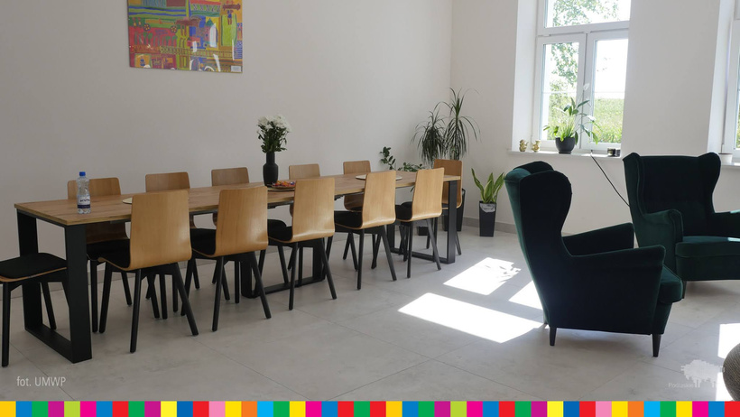
PLACÓWKI OPIEKUŃCZO-WYCHOWAWCZE TYPU RODZINNEGO W POWIECIE SOKÓLSKIM
Beneficjent: Powiat Sokólski
Dofinansowanie UE: 5,83 mln zł

Slide 51
OŚ PRIORYTETOWA VIII: INFRASTRUKTURA DLA USŁUG UŻYTECZNOŚCI PUBLICZNEJ
ALOKACJA 784,4 MLN ZŁ
Działanie 8.1
  Rozwój usług publicznych świadczonych drogą elektroniczną
  8.2.1 Infrastruktura przedszkolna, kształcenia zawodowego i ustawicznego
  8.2.2 Infrastruktura edukacyjna na obszarze Białostockiego Obszaru Funkcjonalnego
Działanie 8.2
Działanie 8.3
  Ochrona dziedzictwa kulturowego
  8.4.1 Infrastruktura ochrony zdrowia i usług socjalnych
  8.4.2 Infrastruktura usług socjalnych i zdrowotnych w obszarze BOF
Działanie 8.4
Działanie 8.5
  Rewitalizacja
Działanie 8.6
  Inwestycje na rzecz rozwoju lokalnego

Slide 52
OŚ PRIORYTETOWA VIII: INFRASTRUKTURA DLA USŁUG UŻYTECZNOŚCI PUBLICZNEJ
  320 konkursów,
  7 naborów pozakonkursowych,
  4 nabory nadzwyczajne
  894 wnioski poprawne pod względem formalnym
  1,2 mld zł dofinansowania UE
  564 umowy
  826,1 mln zł dofinansowania UE.
  815,6 mln zł dofinansowania UE w zatwierdzonych wnioskach o płatność,
  103,97 % alokacji UE.

Slide 53


OŚ PRIORYTETOWA VIII: INFRASTRUKTURA DLA USŁUG UŻYTECZNOŚCI PUBLICZNEJ
629
zabytków objętych wsparciem
72
wsparte podmioty lecznicze (w tym związku z pandemią COVID-19)
68
urzędów usprawniło funkcjonowanie dzięki awansowi cyfrowemu
91,57 ha
obszarów objętych rewitalizacją
16 874
wspartych miejsc infrastruktury edukacyjnej

Slide 54
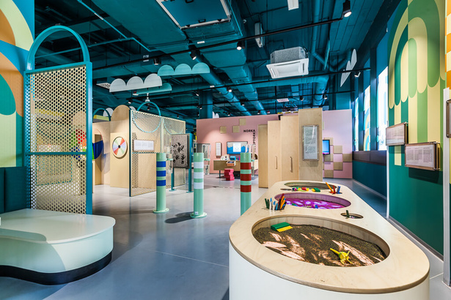
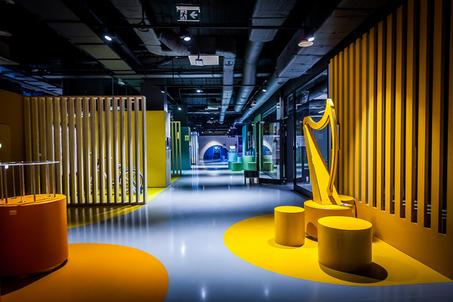
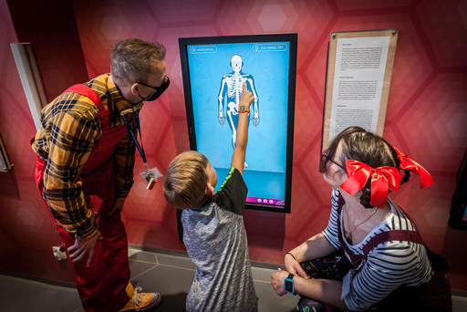
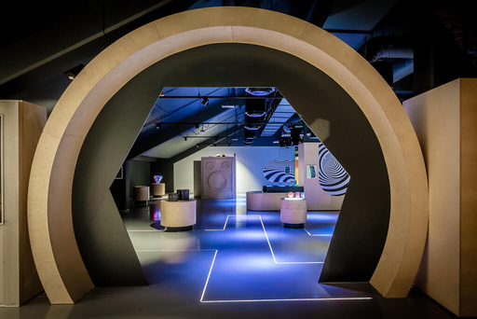
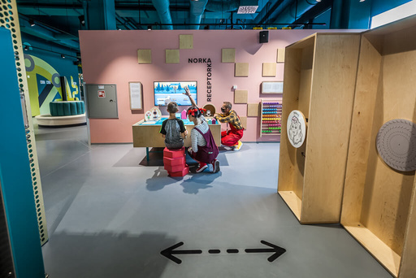
LABORATORIUM MŁODEGO MISTRZA I ODKRYWCY
W BIAŁYMSTOKU
Beneficjent: Miasto Białystok
Dofinansowanie UE: 17,33 mln zł

Slide 55





POPRAWA JAKOŚCI KSZTAŁCENIA ZAWODOWEGO
W MIEŚCIE SUWAŁKI POPRZEZ ROZBUDOWĘ INFRASTRUKTURY ZESPOŁU SZKÓŁ NR 6 W SUWAŁKACH
Beneficjent: Miasto Suwałki
Dofinansowanie UE: 6,24 mln zł

Slide 56





PARK KULTUROWY KORYCIN – MILEWSZCZYZNA
Beneficjent: Gmina Korycin
Dofinansowanie UE: 4,61 mln zł

Slide 57


ZASTOSOWANIE ROBOTA CHIRURGICZNEGO CELEM PODNIESIENIA JAKOŚCI I POPRAWY DOSTĘPU DO NAJNOWOCZEŚNIEJSZYCH PROCEDUR CHIRURGII ONKOLOGICZNEJ W SP ZOZ WSZ IM. JĘDRZEJA ŚNIADECKIEGO W BIAŁYMSTOKU
Beneficjent: SPZOZ Wojewódzki Szpital Zespolony im. Jędrzeja Śniadeckiego w Białymstoku
Dofinansowanie UE: 10,45 mln zł

Slide 58




BUDOWA CENTRUM PSYCHIATRII DZIECI I MŁODZIEŻY PRZY UNIWERSYTECKIM DZIECIĘCYM SZPITALU KLINICZNYM W BIAŁYMSTOKU
Beneficjent: Uniwersytet Medyczny w Białymstoku
Dofinansowanie UE: 17 mln zł

Slide 59





POPRAWA DOSTĘPNOŚCI I JAKOŚCI DIAGNOSTYKI ONKOLOGICZNEJ I ONKOLOGICZNYCH PROCEDUR MEDYCZNYCH POPRZEZ DOPOSAŻENIE BIAŁOSTOCKIEGO CENTRUM ONKOLOGII
Beneficjent: Białostockie Centrum Onkologii im. M. Skłodowskiej-Curie
w Białymstoku
Dofinansowanie UE: 5,07 mln zł

Slide 60





POPRAWA SYTUACJI EPIDEMIOLOGICZNEJ W ZWIĄZKU
Z ZAGROŻENIEM SPOWODOWANYM PRZEZ KORONAWIRUS SARS-COV-2 NA TERENIE WOJEWÓDZTWA PODLASKIEGO
Beneficjent: Województwo Podlaskie
Dofinansowanie UE: 49,67 mln zł

Slide 61





REWITALIZACJA BIELSKIEGO DOMU KULTURY I KINA „ZNICZ” NA CELE KULTURALNE, EDUKACYJNE, SPOŁECZNE
Beneficjent: Bielski Dom Kultury
Dofinansowanie UE: 5,84 mln zł

Slide 62





PRZEBUDOWA BUDYNKU MIESZKALNEGO JEDNORODZINNEGO Z PRZEZNACZENIEM NA BUDYNEK MIESZKAŃ TRENINGOWYCH DLA OSÓB NIEPEŁNOSPRAWNYCH
Beneficjent: Powiat Hajnowski
Dofinansowanie UE: 519 tys. zł

Slide 63

OŚ PRIORYTETOWA IX: ROZWÓJ LOKALNY
ALOKACJA 97,7 MLN ZŁ
Działanie 9.1
  Rewitalizacja społeczna i kształtowanie kapitału społecznego
OTWARTA SZKOŁA
Beneficjent: Gmina Miejska Hajnówka
Dofinansowanie UE: 382 tys. zł

Slide 64
OŚ PRIORYTETOWA IX: ROZWÓJ LOKALNY
  283 konkursy
  560 wniosków poprawnych pod względem formalnym
  167,7 mln zł dofinansowania UE
  350 umów
  103,8 mln zł dofinansowania UE.
  102,5 mln zł dofinansowania UE w zatwierdzonych wnioskach o płatność,
  104 % alokacji UE.

Slide 65


OŚ PRIORYTETOWA IX: ROZWÓJ LOKALNY
632
nauczycieli, którzy uzyskali kwalifikacje lub nabyli kompetencje
105
dofinansowanych miejsc wychowania przedszkolnego
3 198
wspartych osób zagrożonych ubóstwem lub wykluczeniem społecznym
5 255
uczniów, którzy nabyli kompetencje kluczowe lub umiejętności uniwersalne
82
szkół i placówek systemu oświaty wyposażonych
w sprzęt TIK
do prowadzenia zajęć edukacyjnych
282
miejsc pracy
w ramach udzielonych ze EFS środków
na podjęcie działalności gospodarczej
4 221
dzieci objętych dodatkowymi zajęciami zwiększającymi ich szanse edukacyjne
w edukacji przedszkolnej
12
zrealizowanych Lokalnych Strategii Rozwoju
do 2023 roku

Slide 66
OŚ PRIORYTETOWA XI: WSPIERANIE ODBUDOWY GOSPODARKI REGIONU W ZWIĄZKU Z PANDEMIĄ COVID-19
ALOKACJA 69 MLN ZŁ
Działanie 11.1
  Wspieranie odbudowy gospodarki regionu w związku z pandemią COVID-19

Slide 67
OŚ PRIORYTETOWA XI: WSPIERANIE ODBUDOWY GOSPODARKI REGIONU W ZWIĄZKU Z PANDEMIĄ COVID-19
  4 konkursy,
  1 nabór pozakonkursowy
  77 wniosków poprawnych pod względem formalnym
  92,6 mln zł dofinansowania UE
  54 umowy
  72,8 mln zł dofinansowania UE.
  71,8 mln zł dofinansowania UE w zatwierdzonych wnioskach o płatność,
  104,10 % alokacji UE.

Slide 68

OŚ PRIORYTETOWA XI: WSPIERANIE ODBUDOWY GOSPODARKI REGIONU W ZWIĄZKU Z PANDEMIĄ COVID-19
14
urzędów wdrożyło katalog rekomendacji dotyczących awansu cyfrowego
11 914
[tony równoważnika CO2]
roczny spadek emisji gazów cieplarnianych
3 064
[MWht/rok] energii wyprodukowanej
z nowych instalacji OZE
573
wybudowane jednostki wytwarzania energii z OZE
16,2 mln zł
wartość zakupionego sprzętu medycznego (w związku
z COVID-19)

Slide 69




WSPARCIE PODMIOTÓW LECZNICZYCH REALIZUJĄCYCH ŚWIADCZENIA Z ZAKRESU REHABILITACJI PO PRZEBYTEJ CHOROBIE COVID-19 NA TERENIE WOJEWÓDZTWA PODLASKIEGO
Beneficjent: Miasto Białystok
Dofinansowanie UE: 17,33 mln zł

Slide 70


ZINTEGROWANE INWESTYCJE TERYTORIALNE
Instrument terytorialny ZIT wdrażany był na terenie Białostockiego Obszaru Funkcjonalnego obejmującego łącznie 10 gmin.
Rolę Instytucji Pośredniczącej w odniesieniu do zadań związanych z realizacją ZIT oraz wdrażania Strategii ZIT BOF pełniło Stowarzyszenie Białostockiego Obszaru Funkcjonalnego.
  Białystok – rdzeń,
  Choroszcz,
  Czarna Białostocka,
  Dobrzyniewo Duże,
  Juchnowiec Kościelny,
  Łapy,
  Supraśl,
  Turośń Kościelna,
  Wasilków,
  Zabłudów.
Ludność BOF: 35% PD
Powierzchnia: 8,6% PD
Źródło: BDL. stat.gov.pl, dane za 2015 r.

Slide 71
ZINTEGROWANE INWESTYCJE TERYTORIALNE
Główne założenia - wsparcie rozwoju:
terenów inwestycyjnych
gospodarki niskoemisyjnej
edukacji przedszkolnej
kształcenia zawodowego
usług społecznych wraz z infrastrukturą
instytucji popularyzujacych naukę i innowacje
Projekty zintegrowane wielofunduszowo EFS + EFRR
Projekty zintegrowane funkcjonalnie
Projekty zintegrowane przestrzennie
Projekty zintegrowane podmiotowo
  Edukacja elementarna
  Kształcenie zawodowe
  Rewitalizacja społeczna
Uzbrojenie terenów inwestycyjnych
Zrównoważona mobilność miejska (projekt partnerski 9 gmin BOF)
Centrum Kompetencji BOF (współpraca JST
z organizacjami pozarządowymi)

Slide 72


ZINTEGROWANE INWESTYCJE TERYTORIALNE
  68 umów: 42 konkursowe, 22 pozakonkursowe, 4 w trybie nadzwyczajnym
  wartość 462,3 mln zł, w tym 346,8 mln zł dofinansowania UE.
PRZYJACIELE DZIECI - NOWE PRZEDSZKOLE W GRABÓWCE
Beneficjent: Gmina Supraśl
Dofinansowanie UE: 1,24 mln zł

Slide 73
ROZWÓJ LOKALNY KIEROWANY PRZEZ SPOŁECZNOŚĆ (RLKS)
Podlaskie było jednym z dwóch województw w Polsce, które w pełni wykorzystały formułę wielofunduszowego instrumentu Rozwój Lokalny Kierowany przez Społeczność (RLKS).
Celem instrumentu RLKS było pobudzenie aktywności społeczności lokalnych oraz wspieranie oddolnych inicjatyw na rzecz rozwoju lokalnego.
RLKS w RPOWP 2014-2020:
  Projekty finansowane z EFRR w ramach Osi priorytetowej VIII Infrastruktura dla usług użyteczności publicznej
  Alokacja: 124,5 mln zł
  Dofinansowanie UE: 85%
  Projekty finansowane z EFS w ramach Osi priorytetowej IX Rozwój Lokalny
  Alokacja: 97,7 mln zł
  Dofinansowanie UE: 95%

Slide 74

ROZWÓJ LOKALNY KIEROWANY PRZEZ SPOŁECZNOŚĆ (RLKS)
12 Lokalnych Grup Działania (LGD), które wdrażały Lokalne Strategie Rozwoju (LSR).
LGD obejmowały zarówno obszary wiejskie, jak i miejsko-wiejskie.
Rozwój lokalny wspierano poprzez realizację projektów inwestycyjnych, społecznych
i edukacyjnych.
Zakres działań obejmował:
aktywizację mieszkańców
rozwój kapitału społecznego
wsparcie NGO
rozwój lokalnej przedsiębiorczości
rozwój turystyki
poprawę infrastruktury publicznej
ochronę dziedzictwa kulturowego i przyrodniczego

Slide 75


ROZWÓJ LOKALNY KIEROWANY PRZEZ SPOŁECZNOŚĆ (RLKS)
743 projekty na 302,4 mln zł (wyd. kwalifikowalne), w tym 234 mln zł dofinansowania UE
  EFRR: 393 projekty na 190,4 mln zł (wyd. kwalifikowalne), w tym 130,2 mln zł dofinansowania UE
  EFS: 350 projektów na 112 mln zł (wyd. kwalifikowalne), w tym 103,8 mln zł dofinansowania UE
REWALORYZACJA ZABYTKOWEGO BUDYNKU POKOSZAROWEGO GRAJEWSKIEGO CENTRUM KULTURY W GRAJEWIE
Beneficjent: Grajewskie Centrum Kultury
Dofinansowanie UE: 724 tys. zł

Slide 76




INSTRUMENTY FINANSOWE
Strategia Inwestycyjna Instrumentów Finansowych RPOWP 2014-2020 została przyjęta Uchwałą nr 376/7325/2023 ZWP z dn. 08.12.2023 r.
Alokacja wynosiła 52,11 mln EUR - 4 % budżetu programu.
IF wdrażano w modelu z funduszem funduszy. Menadżerem Funduszu Funduszy został Bank Gospodarstwa Krajowego, który wyłonił pośredników finansowych w postępowaniach przetargowych.
Działanie 1.4.1
  produkt kapitałowy - wsparcie firm we wczesnej fazie rozwoju lub w fazie start-up w formie wejść kapitałowych z udziałem inwestora prywatnego
  alokacja: 2,01 mln euro
  1 pośrednik finansowy
  14 umów na 8,3 mln zł, w tym 7 mln zł dofinansowania UE
Działanie 1.3
  pożyczka dla MŚP na inwestycje rozwojowe w sektorze usług lub sektorze produkcyjnym, zastosowanie TIK w przedsiębiorstwach
  alokacja: 25,49 mln euro
  5 pośredników finansowych
  413 umów na 116,4 mln zł, w tym 98,9 mln zł dofinansowania UE

Slide 77

INSTRUMENTY FINANSOWE
Działanie 5.2
  pożyczka dla MŚP na inwestycje w poprawę efektywności energetycznej w przedsiębiorstwach
  alokacja: 15,7 mln euro
  3 pośredników finansowych
  163 umowy na 71,6 mln zł, w tym 60,8 mln zł dofinansowania UE
Działanie 5.3.2
  pożyczka na inwestycje w poprawę efektywności energetycznej w sektorze mieszkaniowym
  alokacja: 7,2 mln euro
  2 pośredników finansowych
  56 umów na 33 mln zł, w tym 28 mln zł dofinansowania UE
Działanie 2.3
  pożyczka na rozpoczęcie działalności gospodarczej
  alokacja: 1,71 mln euro
  1 pośrednik finansowy
  95 umów na 7,7 mln zł, w tym 6,4 mln zł dofinansowania UE

Slide 78
CO MIAŁO WPŁYW NA WYKONANIE PROGRAMU
I PODJĘTE DZIAŁANIA?
Pandemia COVID-19 i jej skutki społeczne
  notyfikowano zmiany finansowe w Programie mające na celu wsparcie działań na rzecz wzmocnienia walki z epidemią oraz przeciwdziałania jej negatywnym skutkom,
  uzgodnienie zmiany Programu obejmujące m.in. utworzenie nowej osi priorytetowej XI. Wspieranie odbudowy gospodarki regionu w związku z pandemią COVID-19 oraz nowej osi priorytetowej XII.
  relokacja zaoszczędzonych i niewydatkowanych środków w dotychczasowych działaniach i osiach oraz zmiany wartości docelowych odpowiednich wskaźników rezultatu i produktu.
Agresja Rosji na Ukrainę i związany z tym napływ uchodźców z Ukrainy do Polski
  uzgodnienie zmian Programu obejmujących m.in. uwzględnienie środków II transzy REACT-EU oraz umożliwiających wsparcie uchodźców z Ukrainy.

Slide 79



DZIAŁANIA INFORMACYJNE
I PROMOCYJNE
  Strona rpo.wrotapodlasia.pl – prawie 2,2 mln odwiedzin
  Profil Fundusze Europejskie dla Podlaskiego (wcześniej Zmieniamy Podlaskie) na FB – 5,6 tys. obserwatorów
  Coroczne kampanie informacyjne o szerokim zasięgu
  Współpraca z mediami – 2,5 tys. bezpłatnych publikacji

Slide 80

DZIAŁANIA EDUKACYJNE
  260 spotkań informacyjnych i szkoleń dla wnioskodawców i beneficjentów.
  Łącznie 7 429 uczestników.
  Tematyka szkoleń dotyczyła m.in. naborów wniosków, rozliczania projektów, udzielania zamówień publicznych, realizacji obowiązków informacyjnych i promocyjnych, stosowania zasad horyzontalnych w projektach, dostępności dla osób z niepełnosprawnościami, ochrony danych osobowych, trwałości projektów, itp.
  Średnia ocena ze wszystkich przeprowadzonych ankiet szkoleniowych wyniosła 4,45 w skali 1-5.

Slide 81








WYDARZENIA

Slide 82

SIEĆ PIFE
W województwie podlaskim w latach 2014-2020 funkcjonowały 3 Punkty Informacyjne: Główny Punkt Informacyjny Funduszy Europejskich
w Białymstoku – oraz dwa Lokalne Punkty w Łomży i w Suwałkach.
Łącznie w okresie realizacji RPOWP 2014-2020 udzielono 86 309 konsultacji.
Zadania Punktów Informacyjnych:
  Udzielanie informacji o programie regionalnym i programach krajowych, w których wdrażane są środki UE,
  Udzielanie informacji o programach z poziomu Komisji Europejskiej,
  Organizacja spotkań informacyjnych, webinarów i szkoleń,
  Organizacja Mobilnych Punktów Informacyjnych w mniejszych miejscowościach,
  Organizacja lekcji europejskich w szkołach ponadpodstawowych.

Slide 83

EFEKTY DZIAŁAŃ KOMUNIKACYJNYCH
  Wśród mieszkańców województwa podlaskiego wzrosło poparcie dla członkostwa Polski w UE z 73% w 2014 r. do 84% w 2022 r.
  84% mieszkańców regionu zauważa poprawę jakości życia dzięki FE i wskaźnik ten utrzymuje się na podobnym poziomie od 2014 r.

Slide 84
DZIĘKUJĘ ZA UWAGĘ
KAROLINA PERKOWSKA
Dyrektor Departamentu Zarządzania Funduszami i Programami

Slide 85

PODZIĘKOWANIA
dla Pracowników i Dyrekcji IZ RPOWP
za odpowiedzialność, profesjonalizm
oraz zaangażowanie we wdrażanie Regionalnego Programu Operacyjnego Województwa Podlaskiego
na lata 2014–2020

Slide 86
PODZIĘKOWANIA
dla Członkow i Obserwatorów KM
za pracę na rzecz
Komitetu Monitorującego
Regionalny Program Operacyjny Województwa Podlaskiego
na lata 2014–2020

